Slide 1


«Актуальные проблемы в проведении диспансеризации и профилактических медицинских осмотров определенных групп взрослого населения в медицинских организациях Сахалинской области»
ГБУЗ «САХАЛИНСКИЙ ОБЛАСТНОЙ ЦЕНТР
МЕДИЦИНСКОЙ ПРОФИЛАКТИКИ»
Докладчик: врач-методист Ахметова Айгуль Ансафовна

Slide 2

-Приказ Минздрава России от 13.03.2019г. №124н «Об утверждении порядка проведения профилактического медицинского осмотра и диспансеризации определенных групп взрослого населения»; -Методические рекомендации МЗ РФ от 22.10.2020г. «Организация проведения диспансеризации определенных групп взрослого населения» 5-е издание
НОРМАТИВНАЯ ДОКУМЕНТАЦИЯ

Slide 3
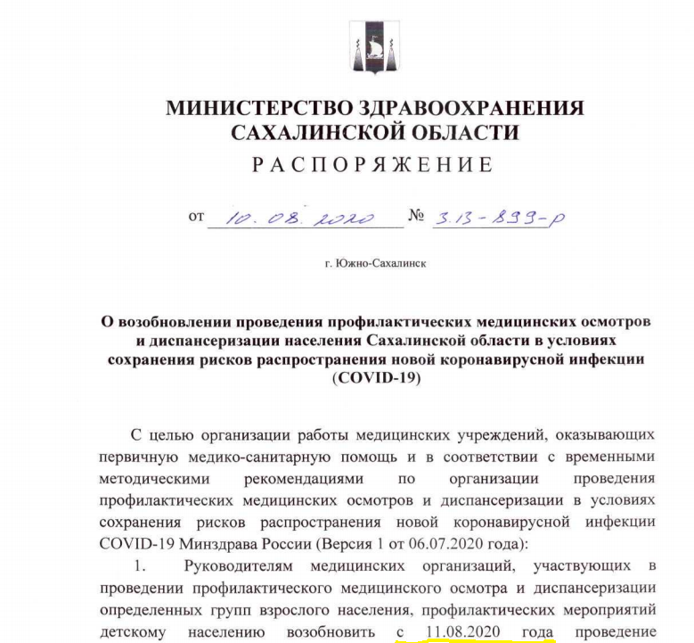
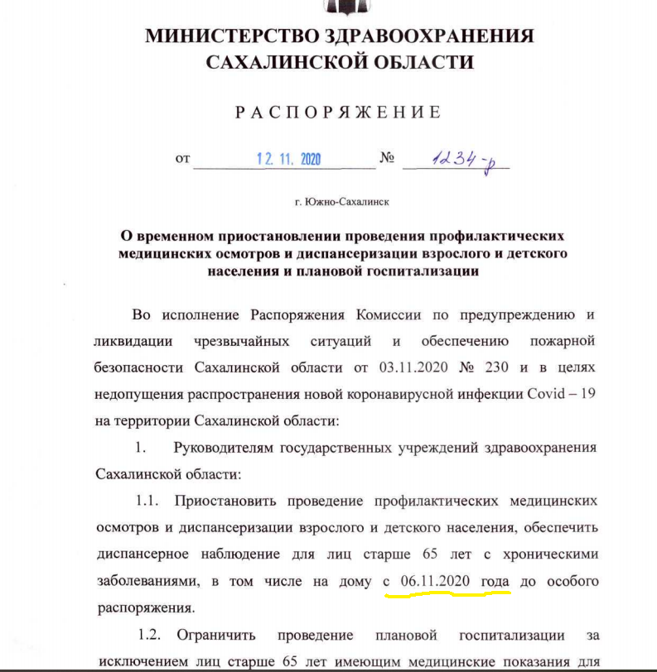
Распоряжением Правительства с 11.08.2020г. возобновлено проведение диспансеризации и ПМО
ОСОБЕННОСТИ ДИСПАНСЕРИЗАЦИИ ОПРЕДЕЛЕННЫХ ГРУПП
ВЗРОСЛОГО НАСЕЛЕНИЯ В ПЕРИОД ПАНДЕМИИ
КОРОНАВИРУСНОЙ ИНФЕКЦИИ 2020 ГОДУ
Согласно Пункта 1 Распоряжения Министерства здравоохранения Сахалинской области от 23.03.2020 № 327-р «О временной отмене профилактических осмотров и диспансеризации взрослого населения и детского населения в Сахалинской области» отменено проведение профилактических осмотров и диспансеризации взрослого населения и детского населения с 23.03.2020 года.
Распоряжением Правительства с 06.11.2020г. вновь отменено проведение диспансеризации и ПМО

Slide 4
ДИСПАНСЕРИЗАЦИЯ ОПРЕДЕЛЕННЫХ ГРУПП
ВЗРОСЛОГО НАСЕЛЕНИЯ
10 МЕС. 2020 Г. (ФОРМА-131)
Медицинская организация | Годовой план (абс.ч.) | Факт 10 мес. Ф-131 (абс.ч.) | Исполнение годового плана Ф-131 (%) | Факт 10 мес. КПЭ на 30.10.2020 (абс.ч.) | Исполнение годового плана КПЭ (%) | Разница предоставляемых данных МО по Ф-131 и КПЭ (абс.ч.)
ГБУЗ "Томаринская ЦРБ" | 2072 | 1602 | 77,3 | 1601 | 77,3 | 1
ГБУЗ "Невельская ЦРБ" | 3753 | 2729 | 72,7 | 2446 | 65,2 | 283
ГБУЗ "Южно-Курильская ЦРБ" | 1362 | 978 | 71,8 | 978 | 71,8 | 0
ГБУЗ "Ногликская ЦРБ" | 2321 | 1612 | 69,5 | 1627 | 70,1 | -15
ГБУЗ "Макаровская ЦРБ" | 1607 | 1025 | 63,8 | 1051 | 65,4 | -26
ГБУЗ "Поронайская ЦРБ" | 5131 | 3232 | 63,0 | 3537 | 68,9 | -305
ГБУЗ "Синегорская участковая больница" | 388 | 225 | 58,0 | 204 | 52,6 | 21
ГБУЗ "Северо-Курильская ЦРБ" | 431 | 236 | 54,8 | 268 | 62,2 | -32
ГБУЗ "Александровск-Сахалинская ЦРБ" | 2440 | 1329 | 54,5 | 1316 | 53,9 | 13
ГБУЗ "Охинская ЦРБ" | 5415 | 2932 | 54,1 | 2970 | 54,8 | -38
ГБУЗ "Городская поликлиника № 6" | 4910 | 2655 | 54,1 | 2743 | 55,9 | -88
ГБУЗ "Смирныховская ЦРБ" | 2501 | 1326 | 53,0 | 1349 | 53,9 | -23
ГБУЗ "Анивская ЦРБ" | 3351 | 1707 | 50,9 | 1707 | 50,9 | 0
ГБУЗ "Тымовская ЦРБ" | 3339 | 1645 | 49,3 | 2084 | 62,4 | -439
ГБУЗ "Курильская ЦРБ" | 963 | 455 | 47,2 | 484 | 50,3 | -29
ГБУЗ "Долинская ЦРБ" | 5392 | 2496 | 46,3 | 2392 | 44,4 | 104
ГБУЗ "Холмская ЦРБ" | 8873 | 3763 | 42,4 | 5319 | 59.9 | -1556
ГБУЗ "Корсаковская ЦРБ" | 8508 | 3582 | 42,1 | 3867 | 45,5 | -285
ГБУЗ "Городская поликлиника № 4" | 11797 | 4564 | 38,7 | 5318 | 45,1 | -754
ГБУЗ "Углегорская ЦРБ" | 4723 | 1713 | 36,3 | 1713 | 36,3 | 0
ГБУЗ "Городская поликлиника № 2" | 11271 | 3664 | 32,5 | 3588 | 31,8 | 76
ГБУЗ "КДЦ города Южно-Сахалинска" | 10382 | 3146 | 30,3 | 3699 | 35,6 | -553
Сахалинская область | 100930 | 46616 | 46,2 | 50261 | 49,8 | -3645

Slide 5
ВЫПОЛНЕНИЕ II ЭТАПА ДИСПАНСЕРИЗАЦИИ
ОПРЕДЕЛЕННЫХ ГРУПП ВЗРОСЛОГО НАСЕЛЕНИЯ
ЗА 10 МЕС. 2020Г. (ФОРМА-131)
Медицинские организации | I этап (абс.ч.) | II этап (абс.ч.) | Доля завершивших 2 этап от числа прошедших 1 этап (%)
ГБУЗ "Макаровская ЦРБ" | 1025 | 421 | 41,1
ГБУЗ "Городская поликлиника № 4" | 4564 | 1767 | 38,7
ГБУЗ "Южно-Курильская ЦРБ" | 978 | 355 | 36,3
ГБУЗ "Городская поликлиника № 6" | 2655 | 924 | 34,8
ГБУЗ "Городская поликлиника № 2" | 3664 | 1218 | 33,2
ГБУЗ "Курильская ЦРБ" | 455 | 138 | 30,3
ГБУЗ "Томаринская ЦРБ" | 1602 | 474 | 29,6
ГБУЗ "Александровск-Сахалинская ЦРБ" | 1329 | 393 | 29,6
ГБУЗ "Долинская ЦРБ" | 2496 | 711 | 28,5
ГБУЗ "КДЦ города Южно-Сахалинска" | 3146 | 745 | 23,7
ГБУЗ "Невельская ЦРБ" | 2729 | 561 | 20,6
ГБУЗ "Холмская ЦРБ" | 3763 | 769 | 20,4
ГБУЗ "Смирныховская ЦРБ" | 1326 | 252 | 19,0
ГБУЗ "Корсаковская ЦРБ" | 3582 | 662 | 18,5
ГБУЗ "Синегорская участковая больница" | 225 | 41 | 18,2
ГБУЗ "Ногликская ЦРБ" | 1612 | 253 | 15,7
ГБУЗ "Тымовская ЦРБ" | 1645 | 241 | 14,7
ГБУЗ "Поронайская ЦРБ" | 3232 | 462 | 14,3
ГБУЗ "Анивская ЦРБ" | 1707 | 179 | 10,5
ГБУЗ "Охинская ЦРБ" | 2932 | 261 | 8,9
ГБУЗ "Углегорская ЦРБ" | 1713 | 103 | 6,0
ГБУЗ "Северо-Курильская ЦРБ" | 236 | 0 | 0,0
Сахалинская область | 46616 | 10930 (норматив 35%) | 23,4

Slide 6
ДОЛЯ ВПЕРВЫЕ ВЫЯВЛЕННЫХ ЗАБОЛЕВАНИЙ ОТ ЧИСЛА ПРОШЕДШИХ ДИСПАНСЕРИЗАЦИЮ ЗА 10 МЕС. 2020 Г. (ФОРМА-131) (%)
Медицинские организации | Число прошедших диспансеризацию (абс.ч.) | Число впервые выявленных заболеваний при проведении диспансеризации (абс.ч.) | Доля впервые выявленных заболеваний от числа прошедших диспансеризацию (%)
ГБУЗ "Синегорская участковая больница" | 225 | 56 | 24,9
ГБУЗ "Анивская ЦРБ" | 1707 | 287 | 16,8
ГБУЗ "Томаринская ЦРБ" | 1602 | 194 | 12,1
ГБУЗ "Южно-Курильская ЦРБ" | 978 | 110 | 11,2
ГБУЗ "Ногликская ЦРБ" | 1612 | 149 | 9,2
ГБУЗ "Смирныховская ЦРБ" | 1326 | 119 | 9,0
ГБУЗ "Тымовская ЦРБ" | 1645 | 141 | 8,6
ГБУЗ "Александровск-Сахалинская ЦРБ" | 1329 | 107 | 8,1
ГБУЗ "Углегорская ЦРБ" | 1713 | 124 | 7,2
ГБУЗ "Курильская ЦРБ" | 455 | 31 | 6,8
ГБУЗ "Городская поликлиника № 4" | 4564 | 245 | 5,4
ГБУЗ "Долинская ЦРБ" | 2496 | 120 | 4,8
ГБУЗ "КДЦ города Южно-Сахалинска" | 3146 | 151 | 4,8
ГБУЗ "Невельская ЦРБ" | 2729 | 128 | 4,7
ГБУЗ "Макаровская ЦРБ" | 1025 | 48 | 4,7
ГБУЗ "Охинская ЦРБ" | 2932 | 135 | 4,6
ГБУЗ "Поронайская ЦРБ" | 3232 | 120 | 3,7
ГБУЗ "Городская поликлиника № 2" | 3664 | 111 | 3,0
ГБУЗ "Городская поликлиника № 6" | 2655 | 51 | 1,9
ГБУЗ "Северо-Курильская ЦРБ" | 236 | 4 | 1,7
ГБУЗ "Холмская ЦРБ" | 3763 | 47 | 1,2
ГБУЗ "Корсаковская ЦРБ" | 3582 | 19 | 0,5
Сахалинская область | 46616 | 2497 | 5,4 (норматив 9,2%)

Slide 7
ДОЛЯ ВПЕРВЫЕ ВЫЯВЛЕННЫХ БСК ОТ ЧИСЛА ПРОШЕДШИХ ДИСПАНСЕРИЗАЦИЮ ЗА 10 МЕС. 2020 Г. (ФОРМА-131)
Медицинские организации | Число впервые выявленных заболеваний (абс.ч.) | Число впервые выявленных БСК (абс.ч.) | Процент от числа впервые выявленных заболеваний
ГБУЗ "Долинская ЦРБ" | 120 | 111 | 92,5
ГБУЗ "Холмская ЦРБ" | 47 | 29 | 61,7
ГБУЗ "Курильская ЦРБ" | 31 | 19 | 61,3
ГБУЗ "Охинская ЦРБ" | 135 | 82 | 60,7
ГБУЗ "Корсаковская ЦРБ" | 19 | 11 | 57,9
ГБУЗ "Углегорская ЦРБ" | 124 | 47 | 37,9
ГБУЗ "Поронайская ЦРБ" | 120 | 35 | 29,2
ГБУЗ "Анивская ЦРБ" | 287 | 82 | 28,6
ГБУЗ "Томаринская ЦРБ" | 194 | 54 | 27,8
ГБУЗ "Макаровская ЦРБ" | 48 | 13 | 27,1
ГБУЗ "Синегорская участковая больница" | 56 | 14 | 25,0
ГБУЗ "Северо-Курильская ЦРБ" | 4 | 1 | 25,0
ГБУЗ "Смирныховская ЦРБ" | 119 | 26 | 21,8
ГБУЗ "Александровск-Сахалинская ЦРБ" | 107 | 21 | 19,6
ГБУЗ "Городская поликлиника № 6" | 51 | 9 | 17,6
ГБУЗ "Невельская ЦРБ" | 128 | 19 | 14,8
ГБУЗ "Городская поликлиника № 4" | 245 | 36 | 14,7
ГБУЗ "КДЦ города Южно-Сахалинска" | 151 | 22 | 14,6
ГБУЗ "Тымовская ЦРБ" | 141 | 20 | 14,2
ГБУЗ "Городская поликлиника № 2" | 111 | 15 | 13,5
ГБУЗ "Южно-Курильская ЦРБ" | 110 | 9 | 8,2
ГБУЗ "Ногликская ЦРБ" | 149 | 8 | 5,4
Сахалинская область | 2497 | 683 | 27,4

Slide 8
ДОЛЯ ВПЕРВЫЕ ВЫЯВЛЕННЫХ ЗНО ОТ ЧИСЛА ПРОШЕДШИХ ДИСПАНСЕРИЗАЦИЮ ЗА 10 МЕС. 2020 Г. (ФОРМА-131)
Медицинские организации | Число впервые выявленных заболеваний (абс.ч.) | Число выявленных ЗНО (абс.ч.) | Процент от числа впервые выявленных заболеваний
ГБУЗ "Городская поликлиника № 6" | 51 | 4 | 7,8
ГБУЗ "Поронайская ЦРБ" | 120 | 5 | 4,2
ГБУЗ "Курильская ЦРБ" | 31 | 1 | 3,2
ГБУЗ "Городская поликлиника № 2" | 111 | 3 | 2,7
ГБУЗ "Синегорская участковая больница" | 56 | 1 | 1,8
ГБУЗ "Долинская ЦРБ" | 120 | 1 | 0,8
ГБУЗ "КДЦ города Южно-Сахалинска" | 151 | 1 | 0,7
ГБУЗ "Анивская ЦРБ" | 287 | 1 | 0,3
ГБУЗ "Томаринская ЦРБ" | 194 | 0 | 0,0
ГБУЗ "Южно-Курильская ЦРБ" | 110 | 0 | 0,0
ГБУЗ "Александровск-Сахалинская ЦРБ" | 107 | 0 | 0,0
ГБУЗ "Макаровская ЦРБ" | 48 | 0 | 0,0
ГБУЗ "Смирныховская ЦРБ" | 119 | 0 | 0,0
ГБУЗ "Ногликская ЦРБ" | 149 | 0 | 0,0
ГБУЗ "Невельская ЦРБ" | 128 | 0 | 0,0
ГБУЗ "Охинская ЦРБ" | 135 | 0 | 0,0
ГБУЗ "Тымовская ЦРБ" | 141 | 0 | 0,0
ГБУЗ "Городская поликлиника № 4" | 245 | 0 | 0,0
ГБУЗ "Северо-Курильская ЦРБ" | 4 | 0 | 0,0
ГБУЗ "Углегорская ЦРБ" | 124 | 0 | 0,0
ГБУЗ "Холмская ЦРБ" | 47 | 0 | 0,0
ГБУЗ "Корсаковская ЦРБ" | 19 | 0 | 0,0
Сахалинская область | 2497 | 17 | 0,7

Slide 9
ГРУППЫ ЗДОРОВЬЯ 10 МЕС. 2020 Г. (ФОРМА-131) (%)
Медицинские организации | Число прошедших диспансеризацию (абс.ч.) | I группа здоровья (%) | II группа здоровья (%) | IIIa группа здоровья (%) | IIIб группа здоровья (%)
ГБУЗ "Городская поликлиника № 4" | 4564 | 12,7 | 4,8 | 66,6 | 15,9
ГБУЗ "Макаровская ЦРБ" | 1025 | 10,4 | 17,4 | 64,4 | 7,8
ГБУЗ "Городская поликлиника № 6" | 2655 | 3,2 | 3,2 | 47,1 | 46,5
ГБУЗ "Городская поликлиника № 2" | 3664 | 13,4 | 3,0 | 60,7 | 22,9
ГБУЗ "Корсаковская ЦРБ" | 3582 | 29,4 | 26,7 | 42,4 | 1,5
ГБУЗ "Холмская ЦРБ" | 3763 | 9,1 | 4,7 | 62,9 | 23,4
ГБУЗ "Южно-Курильская ЦРБ" | 978 | 9,0 | 15,2 | 54,3 | 21,5
ГБУЗ "Курильская ЦРБ" | 455 | 20,9 | 14,9 | 43,7 | 20,4
ГБУЗ "Синегорская участковая больница" | 225 | 1,3 | 8,4 | 84,4 | 5,8
ГБУЗ "Александровск-Сахалинская ЦРБ" | 1329 | 3,4 | 8,4 | 66,0 | 22,3
ГБУЗ "Невельская ЦРБ" | 2729 | 10,0 | 8,7 | 64,2 | 17,1
ГБУЗ "Ногликская ЦРБ" | 1612 | 21,2 | 19,7 | 48,3 | 10,8
ГБУЗ "Томаринская ЦРБ" | 1602 | 4,7 | 11,9 | 75,6 | 7,7
ГБУЗ "Смирныховская ЦРБ" | 1326 | 21,1 | 12,3 | 58,5 | 8,1
ГБУЗ "Долинская ЦРБ" | 2496 | 11,1 | 10,9 | 61,2 | 16,8
ГБУЗ "Тымовская ЦРБ" | 1645 | 8,4 | 16,2 | 64,6 | 10,8
ГБУЗ "Охинская ЦРБ" | 2932 | 9,0 | 38,4 | 45,9 | 6,7
ГБУЗ "КДЦ города Южно-Сахалинска" | 3146 | 10,8 | 6,8 | 70,4 | 12,0
ГБУЗ "Анивская ЦРБ" | 1707 | 24,1 | 23,4 | 34,0 | 18,5
ГБУЗ "Поронайская ЦРБ" | 3232 | 9,1 | 9,0 | 74,3 | 7,6
ГБУЗ "Углегорская ЦРБ" | 1713 | 8,2 | 13,1 | 58,2 | 20,5
ГБУЗ "Северо-Курильская ЦРБ" | 236 | 10,6 | 12,7 | 65,7 | 11,0
Сахалинская область | 46616 | 12,3 (РФ 24,0%) | 12,5 (РФ 16,0%) | 59,3 | 15,9
 |  |  |  | норматив 61%

Slide 10
ДОЛЯ ХНИЗ ОТ ЧИСЛА ВПЕРВЫЕ ВЫЯВЛЕННЫХ НЕИНФЕКЦИОННЫХ ЗАБОЛЕВАНИЙ ПРИ ПРОВЕДЕНИИ ДИСПАНСЕРИЗАЦИИ ЗА 10 МЕС. 2020Г. (ФОРМА-131)
Медицинские организации | Число впервые выявленных заболеваний (абс.ч.) | ХНИЗ (БСК, ЗНО, БОД, СД) |  | Прочие заболевания
 |  | абс.ч. | % | абс.ч. | %
ГБУЗ "Томаринская ЦРБ" | 194 | 70 | 36,1 | 124 | 63,9
ГБУЗ "Южно-Курильская ЦРБ" | 110 | 16 | 14,5 | 94 | 85,5
ГБУЗ "Курильская ЦРБ" | 31 | 26 | 83,9 | 5 | 16,1
ГБУЗ "Александровск-Сахалинская ЦРБ" | 107 | 31 | 29,0 | 76 | 71,0
ГБУЗ "Макаровская ЦРБ" | 48 | 29 | 60,4 | 19 | 39,6
ГБУЗ "Смирныховская ЦРБ" | 119 | 39 | 32,8 | 80 | 67,2
ГБУЗ "Ногликская ЦРБ" | 149 | 9 | 6,0 | 140 | 94,0
ГБУЗ "Невельская ЦРБ" | 128 | 48 | 37,5 | 80 | 62,5
ГБУЗ "Поронайская ЦРБ" | 120 | 93 | 77,5 | 27 | 22,5
ГБУЗ "Охинская ЦРБ" | 135 | 101 | 74,8 | 34 | 25,2
ГБУЗ "Тымовская ЦРБ" | 141 | 36 | 25,5 | 105 | 74,5
ГБУЗ "Долинская ЦРБ" | 120 | 113 | 94,2 | 7 | 5,8
ГБУЗ "Анивская ЦРБ" | 287 | 98 | 34,1 | 189 | 65,9
ГБУЗ "Городская поликлиника № 6" | 51 | 16 | 31,4 | 35 | 68,6
ГБУЗ "Городская поликлиника № 4" | 245 | 88 | 35,9 | 157 | 64,1
ГБУЗ "Синегорская участковая больница" | 56 | 19 | 33,9 | 37 | 66,1
ГБУЗ "Северо-Курильская ЦРБ" | 4 | 1 | 25,0 | 3 | 75,0
ГБУЗ "Углегорская ЦРБ" | 124 | 53 | 42,7 | 71 | 57,3
ГБУЗ "КДЦ города Южно-Сахалинска" | 151 | 29 | 19,2 | 122 | 80,8
ГБУЗ "Городская поликлиника № 2" | 111 | 35 | 31,5 | 76 | 68,5
ГБУЗ "Холмская ЦРБ" | 47 | 36 | 76,6 | 11 | 23,4
ГБУЗ "Корсаковская ЦРБ" | 19 | 12 | 63,2 | 7 | 36,8
Сахалинская область | 2497 | 998 | 40,0 | 1499 | 60,0

Slide 11
УСТАНОВЛЕНО ДИСПАНСЕРНОЕ НАБЛЮДЕНИЕ ЗА ЛИЦАМИ С ВПЕРВЫЕ ВЫЯВЛЕННЫМИ ЗАБОЛЕВАНИЯМИ В ПРОЦЕССЕ ДИСПАНСЕРИЗАЦИИ ЗА 10 МЕС. 2020 Г. (ФОРМА-131)
Медицинские организации | Впервые выявленные заболевания (абс.ч.) | Дисп.набл. (абс.ч.) | % | ЗНО (абс.ч.) | Дисп.набл. (абс.ч.) | % | СД (абс.ч) | Дисп.набл. (абс.ч.) | % | БСК (абс.ч.) | Дисп.набл. (абс.ч.) | % | БОД (абс.ч.) | Дисп.набл. (абс.ч.) | %
ГБУЗ "Томаринская ЦРБ" | 194 | 88 | 45,4 | 0 | 0 | 0,0 | 10 | 10 | 100,0 | 54 | 50 | 92,6 | 6 | 2 | 33,3
ГБУЗ "Южно-Курильская ЦРБ" | 110 | 104 | 94,5 | 0 | 0 | 0,0 | 5 | 5 | 100,0 | 9 | 9 | 100,0 | 2 | 2 | 100,0
ГБУЗ "Курильская ЦРБ" | 31 | 29 | 93,5 | 1 | 1 | 100,0 | 4 | 4 | 100,0 | 19 | 18 | 94,7 | 2 | 2 | 100,0
ГБУЗ "Александровск-Сахалинская ЦРБ" | 107 | 19 | 17,8 | 0 | 0 | 0,0 | 7 | 2 | 28,6 | 21 | 10 | 47,6 | 3 | 1 | 33,3
ГБУЗ "Макаровская ЦРБ" | 48 | 23 | 47,9 | 0 | 0 | 0,0 | 3 | 3 | 100,0 | 13 | 13 | 100,0 | 13 | 3 | 23,1
ГБУЗ "Смирныховская ЦРБ" | 119 | 97 | 81,5 | 0 | 0 | 0,0 | 8 | 7 | 87,5 | 26 | 24 | 92,3 | 5 | 4 | 80,0
ГБУЗ "Ногликская ЦРБ" | 149 | 26 | 17,4 | 0 | 0 | 0,0 | 0 | 0 | 0,0 | 8 | 8 | 100,0 | 1 | 1 | 100,0
ГБУЗ "Невельская ЦРБ" | 128 | 78 | 60,9 | 0 | 0 | 0,0 | 26 | 13 | 50,0 | 19 | 19 | 100,0 | 3 | 3 | 100,0
ГБУЗ "Поронайская ЦРБ" | 120 | 89 | 74,2 | 5 | 5 | 100,0 | 6 | 6 | 100,0 | 35 | 34 | 97,1 | 47 | 35 | 74,5
ГБУЗ "Охинская ЦРБ" | 135 | 0 | 0,0 | 0 | 0 | 0,0 | 15 | 0 | 0,0 | 82 | 0 | 0,0 | 4 | 0 | 0,0
ГБУЗ "Тымовская ЦРБ" | 141 | 63 | 44,7 | 0 | 0 | 0,0 | 9 | 9 | 100,0 | 20 | 20 | 100,0 | 7 | 7 | 100,0
ГБУЗ "Долинская ЦРБ" | 120 | 120 | 100,0 | 1 | 1 | 100,0 | 1 | 1 | 100,0 | 111 | 111 | 100,0 | 0 | 0 | 0,0
ГБУЗ "Анивская ЦРБ" | 287 | 53 | 18,5 | 1 | 1 | 100,0 | 15 | 5 | 33,3 | 82 | 36 | 43,9 | 0 | 0 | 0,0
ГБУЗ "Городская поликлиника № 6" | 51 | 14 | 27,5 | 4 | 4 | 100,0 | 3 | 0 | 0,0 | 9 | 9 | 100,0 | 0 | 0 | 0,0
ГБУЗ "Городская поликлиника № 4" | 245 | 25 | 10,2 | 0 | 0 | 0,0 | 8 | 3 | 37,5 | 36 | 15 | 41,7 | 44 | 0 | 0,0
ГБУЗ "Синегорская участковая больница" | 56 | 1 | 1,8 | 1 | 1 | 100,0 | 2 | 0 | 0,0 | 14 | 0 | 0,0 | 2 | 0 | 0,0
ГБУЗ "Северо-Курильская ЦРБ" | 4 | 0 | 0,0 | 0 | 0 | 0,0 | 0 | 0 | 0,0 | 1 | 0 | 0,0 | 0 | 0 | 0,0
ГБУЗ "Углегорская ЦРБ" | 124 | 36 | 29,0 | 0 | 0 | 0,0 | 3 | 3 | 100,0 | 47 | 28 | 59,6 | 3 | 1 | 33,3
ГБУЗ "КДЦ города Южно-Сахалинска" | 151 | 12 | 7,9 | 1 | 1 | 100,0 | 4 | 2 | 50,0 | 22 | 8 | 36,4 | 2 | 0 | 0,0
ГБУЗ "Городская поликлиника № 2" | 111 | 101 | 91,0 | 3 | 3 | 100,0 | 14 | 14 | 100,0 | 15 | 14 | 93,3 | 3 | 3 | 100,0
ГБУЗ "Холмская ЦРБ" | 47 | 40 | 85,1 | 0 | 0 | 0,0 | 1 | 1 | 100,0 | 29 | 25 | 86,2 | 6 | 6 | 100,0
ГБУЗ "Корсаковская ЦРБ" | 19 | 0 | 0,0 | 0 | 0 | 0,0 | 1 | 0 | 0,0 | 11 | 0 | 0,0 | 0 | 0 | 0,0
Сахалинская область | 2497 | 1018 | 40,8 | 17 | 17 | 100,0 | 145 | 88 | 60,7 | 683 | 451 | 66,0 | 153 | 70 | 45,8

Slide 12
ДОЛЯ ВЫЯВЛЕННЫХ ФАКТОРОВ РИСКА РАЗВИТИЯ ХНИЗ ОТ ЧИСЛА ПРОШЕДШИХ I ЭТАП ДИСПАНСЕРИЗАЦИИ ЗА 10 МЕС. 2020Г. (ФОРМА-131)
Медицинские организации | Число прошедших I этап диспансеризации (абс.ч.) | Повышенное АД |  | Гипергликемия |  | Избыточная масса тела |  | Курение |  | Отягощенная наследственность по ХНИЗ
 |  | абс.ч. | % | абс.ч. | % | абс.ч. | % | абс.ч. | % | абс.ч. | %
ГБУЗ "Томаринская ЦРБ" | 1602 | 285 | 17,8 | 107 | 6,7 | 198 | 12,4 | 270 | 16,9 | 113 | 7,1
ГБУЗ "Южно-Курильская ЦРБ" | 978 | 36 | 3,7 | 27 | 2,8 | 145 | 14,8 | 225 | 23,0 | 95 | 9,7
ГБУЗ "Курильская ЦРБ" | 455 | 14 | 3,1 | 11 | 2,4 | 30 | 6,6 | 46 | 10,1 | 24 | 5,3
ГБУЗ "Александровск-Сахалинская ЦРБ" | 1329 | 579 | 43,6 | 189 | 14,2 | 472 | 35,5 | 198 | 14,9 | 248 | 18,7
ГБУЗ "Макаровская ЦРБ" | 1025 | 114 | 11,1 | 23 | 2,2 | 171 | 16,7 | 134 | 13,1 | 82 | 8,0
ГБУЗ "Смирныховская ЦРБ" | 1326 | 136 | 10,3 | 38 | 2,9 | 135 | 10,2 | 297 | 22,4 | 262 | 19,8
ГБУЗ "Ногликская ЦРБ" | 1612 | 272 | 16,9 | 48 | 3,0 | 255 | 15,8 | 304 | 18,9 | 281 | 17,4
ГБУЗ "Невельская ЦРБ" | 2729 | 1166 | 42,7 | 80 | 2,9 | 434 | 15,9 | 387 | 14,2 | 242 | 8,9
ГБУЗ "Поронайская ЦРБ" | 3232 | 159 | 4,9 | 42 | 1,3 | 130 | 4,0 | 192 | 5,9 | 2 | 0,1
ГБУЗ "Охинская ЦРБ" | 2932 | 581 | 19,8 | 469 | 16,0 | 591 | 20,2 | 690 | 23,5 | 856 | 29,2
ГБУЗ "Тымовская ЦРБ" | 1645 | 35 | 2,1 | 22 | 1,3 | 158 | 9,6 | 136 | 8,3 | 61 | 3,7
ГБУЗ "Долинская ЦРБ" | 2496 | 1380 | 55,3 | 687 | 27,5 | 1029 | 41,2 | 930 | 37,3 | 537 | 21,5
ГБУЗ "Анивская ЦРБ" | 1707 | 226 | 13,2 | 132 | 7,7 | 370 | 21,7 | 468 | 27,4 | 147 | 8,6
ГБУЗ "Городская поликлиника № 6" | 2655 | 130 | 4,9 | 37 | 1,4 | 150 | 5,6 | 145 | 5,5 | 88 | 3,3
ГБУЗ "Городская поликлиника № 4" | 4564 | 150 | 3,3 | 222 | 4,9 | 1162 | 25,5 | 426 | 9,3 | 637 | 14,0
ГБУЗ "Синегорская участковая больница" | 225 | 134 | 59,6 | 11 | 4,9 | 22 | 9,8 | 13 | 5,8 | 91 | 40,4
ГБУЗ "Северо-Курильская ЦРБ" | 236 | 2 | 0,8 | 1 | 0,4 | 47 | 19,9 | 24 | 10,2 | 0 | 0,0
ГБУЗ "Углегорская ЦРБ" | 1713 | 460 | 26,9 | 172 | 10,0 | 353 | 20,6 | 361 | 21,1 | 134 | 7,8
ГБУЗ "КДЦ города Южно-Сахалинска" | 3146 | 562 | 17,9 | 160 | 5,1 | 1432 | 45,5 | 336 | 10,7 | 310 | 9,9
ГБУЗ "Городская поликлиника № 2" | 3664 | 29 | 0,8 | 97 | 2,6 | 448 | 12,2 | 310 | 8,5 | 273 | 7,5
ГБУЗ "Холмская ЦРБ" | 3763 | 457 | 12,1 | 151 | 4,0 | 978 | 26,0 | 347 | 9,2 | 230 | 6,1
ГБУЗ "Корсаковская ЦРБ" | 3582 | 306 | 8,5 | 300 | 8,4 | 522 | 14,6 | 412 | 11,5 | 0 | 0,0
Сахалинская область | 46616 | 7213 | 15,5 | 3026 | 6,5 | 9232 | 19,8 | 6651 | 14,3 | 4713 | 10,1

Slide 13
СВЕДЕНИЯ О РАСПРОСТРАНЕННОСТИ ФАКТОРА РИСКА
«ВЫСОКИЙ СУММАРНЫЙ СЕРДЕЧНО-СОСУДИСТЫЙ РИСК»,
ВЫЯВЛЕННОГО В ХОДЕ ДИСПАНСЕРИЗАЦИИ В 2020
Муниципальный район Сахалинской области/административная территория | Выявлено лиц, имеющих высокий абсолютно-сердечно-сосудистый риск, абсолютное число (по ф 131, таблица 2000) | Случаев на 1000 населения, прошедшего диспансеризацию | Ранг
Томаринский | 473 | 295,3 | 1
г. Южно-Сахалинск | 3304 | 235,5 | 2
Северо-Курильский | 53 | 224,6 | 3
Углегорский | 347 | 202,6 | 4
Охинский | 516 | 175,9 | 5
Холмский | 496 | 131,8 | 6
Смирныховский | 147 | 110,9 | 7
Южно-Курильский | 107 | 109,4 | 8
Поронайский | 330 | 102,1 | 9
Тымовский | 141 | 85,7 | 10
Александровск-Сахалинский | 95 | 71,5 | 11
Ногликский | 106 | 65,8 | 12
Макаровский | 62 | 60,5 | 13
Невельский | 136 | 49,8 | 14
Долинский | 112 | 44,5 | 15
Курильский | 11 | 24,2 | 16
Анивский | 22 | 12,9 | 17
Корсаковский | 21 | 5,9 | 18
Всего по региону | 6479 | 139,1 | -

Slide 14
СВЕДЕНИЯ О РАСПРОСТРАНЕННОСТИ ФАКТОРА РИСКА
«ОЧЕНЬ ВЫСОКИЙ СУММАРНЫЙ СЕРДЕЧНО-СОСУДИСТЫЙ РИСК»,
ВЫЯВЛЕННОГО В ХОДЕ ДИСПАНСЕРИЗАЦИИ В 2020
Муниципальный район Сахалинской области/административная территория | Выявлено лиц, имеющих очень высокий абсолютно-сердечно-сосудистый риск, абсолютное число (по ф 131, таблица 2000) | Случаев на 1000 населения, прошедшего диспансеризацию | Ранг
Александровск-Сахалинский | 231 | 173,8 | 1
г. Южно-Сахалинск | 2077 | 148,1 | 2
Томаринский | 211 | 131,7 | 3
Макаровский | 127 | 123,9 | 4
Холмский | 348 | 92,4 | 5
Южно-Курильский | 65 | 66,5 | 6
Невельский | 153 | 56,1 | 7
Углегорский | 92 | 53,7 | 8
Поронайский | 132 | 40,8 | 9
Смирныховский | 51 | 38,5 | 10
Охинский | 105 | 35,8 | 11
Ногликский | 56 | 34,7 | 12
Тымовский | 52 | 31,6 | 13
Долинский | 62 | 24,8 | 14
Анивский | 24 | 14,1 | 15
Корсаковский | 2 | 0,6 | 16
Курильский | 0 | 0 | -
Северо-Курильский | 0 | 0 | -
Всего по региону | 3794 | 81,4 | -

Slide 15
СВЕДЕНИЯ О РАСПРОСТРАНЕННОСТИ ФАКТОРА РИСКА
«ПОВЫШЕННОЕ АРТЕРИАЛЬНОЕ ДАВЛЕНИЕ»,
ВЫЯВЛЕННОГО В ХОДЕ ДИСПАНСЕРИЗАЦИИ В 2020
Муниципальный район Сахалинской области/административная территория | Выявлено лиц, имеющих повышенный уровень артериального давления | Случаев на 1000 населения, прошедшего диспансеризацию | Ранг
Холмский | 1380 | 552,9 | 1
Томаринский | 579 | 435,7 | 2
Невельский | 116 | 427,3 | 3
Углегорский | 460 | 268,1 | 4
Ногликский | 581 | 201,6 | 5
Долинский | 285 | 177,9 | 6
Александровск-Сахалинский | 272 | 168,7 | 7
Макаровский | 226 | 132,4 | 8
Охинский | 457 | 121,4 | 9
Анивский | 114 | 111,2 | 10
Поронайский | 136 | 102,6 | 11
Курильский | 306 | 85,4 | 12
г. Южно-Сахалинск | 1005 | 71,6 | 13
Тымовский | 159 | 49,2 | 14
Смирныховский | 36 | 36,8 | 15
Южно-Курильский | 14 | 30,8 | 16
Северо-Курильский | 35 | 21,3 | 17
Корсаковский | 2 | 8,5 | 18
Всего по региону | 6163 | 132,2 | -

Slide 16
СВЕДЕНИЯ О ВПЕРВЫЕ ВЫЯВЛЕННЫХ БСК В СРАВНЕНИИ
С ФАКТОРАМИ РИСКА ЗА 10 МЕС. 2020 ГОДА,
ВЫЯВЛЕННЫХ В ХОДЕ ДИСПАНСЕРИЗАЦИИ В 2020
Муниципальный район Сахалинской области/административная территория | Выявлено лиц, имеющих повышенный уровень артериального давления | Выявлено лиц, имеющих очень высокий абсолютно-сердечно-сосудистый риск | Выявлено лиц, имеющих высокий абсолютно-сердечно-сосудистый риск | Число впервые выявленных БСК | Доля впервые выявленных БСК от количества выявленных лиц, имеющих повышенный уровень АД
Корсаковский | 2 | 2 | 21 | 11 | 550,0
Смирныховский | 36 | 51 | 147 | 26 | 72,2
Анивский | 114 | 24 | 22 | 82 | 71,9
Южно-Курильский | 14 | 65 | 107 | 9 | 64,3
Долинский | 285 | 62 | 112 | 111 | 38,9
Поронайский | 136 | 132 | 330 | 35 | 25,7
Невельский | 116 | 153 | 136 | 19 | 16,4
Тымовский | 159 | 52 | 141 | 20 | 12,6
Углегорский | 460 | 92 | 347 | 47 | 10,2
Томаринский | 579 | 211 | 473 | 54 | 9,3
Охинский | 457 | 105 | 516 | 82 | 8,6
Александровск-Сахалинский | 272 | 231 | 95 | 21 | 7,7
Курильский | 306 | 0 | 11 | 19 | 6,2
Макаровский | 226 | 127 | 62 | 13 | 5,8
Северо-Курильский | 35 | 0 | 53 | 1 | 2,9
Холмский | 1380 | 348 | 496 | 29 | 2,1
Ногликский | 581 | 56 | 106 | 8 | 1,4
г. Южно-Сахалинск | 1005 | 2077 | 3304 | 14 | 1,4
Всего по региону | 6163 | 3794 | 6479 | 683 | 11,1

Slide 17
ОРГАНИЗАЦИОННО-МЕТОДИЧЕСКАЯ РАБОТА ГБУЗ СОЦМП
Наименование МО | Дата проведения проверки
ГБУЗ «ГП №2» | 24.01.2020
ГБУЗ «ГП №6» | 12.02.2020
ГБУЗ «Анивская ЦРБ» | 22.01.2020, 29.10.2020
ГБУЗ «Корсаковская ЦРБ» | 07.10.2020
ГБУЗ «Холмская ЦРБ» | 25.03.2020, 20.10.2020
ГБУЗ «Невельская ЦРБ» | 18.03.2020
ГБУЗ «Углегорская ЦРБ» | 04.02.2020 26.11.2020
ГБУЗ «Томаринская ЦРБ» | 11.11.2020
ГБУЗ «Ногликская ЦРБ» | 28.10.2020
ГБУЗ «Тымовская ЦРБ» | 28.10.2020
ГБУЗ «Смирныховская ЦРБ» | 29.10.2020
ГБУЗ «Поронайская ЦРБ» | 18.09.2020
ГБУЗ «Макаровская ЦРБ» | 19.03.2020 16.11.2020
ГБУЗ «Курильская ЦРБ» | 11.08.2020
В 2020 году ГБУЗ СОЦМП осуществил 18 проверок кабинетов и отделений медицинской профилактики в 14 медицинских организациях.

Slide 18
1. Нет приказа по МО о назначении ответственных лиц 2. Нет обучения специалистов по дополнительным программам повышения квалификации по профилактике ХНИЗ и формированию ЗОЖ 3. Неполный пакет нормативных документов Приказ МЗ РФ от 30.09.2015г № 683-н, Приказ МЗ России от 15.05.2012 № 543н, Приказ МЗ РФ от 13.03.2019 № 124н, Приказ МЗ России от 27.03.2019 №164н, Приказ МЗ РФ от 29.03.2019 № 173 н, Приказ МЗ РФ от 02.09.2019 г. № 716н, Приказ МЗ России от 31.12.2003 № 650, Приказ МЗ России от 23.09.2003 № 455, Приказ МЗ России от 23.09.2003 № 455, Приказ МЗ России от 06.03.2015 № 87н, Приказ МЗ РФ от 20.12.2012 г. № 1177н, Методические рекомендации МЗ РФ от 22.10.2019г. «Организация проведения диспансеризации определенных групп взрослого населения» 5-е издание, Распоряжение МЗ Сахалинской области от 19.11.2018 №1155-р «О совершенствовании работы профилактической службы Сахалинской области», Временные МР по организации проведения ПМО и и диспансеризации в условиях сохранения рисков распространения новой коронавирусной инфекции» от 06.07.2020г. 4. В кабинете (отделении) медицинской профилактики нет должностных инструкций медицинского персонала или оформлены не по форме 5. В кабинете (отделении) медицинской профилактики ведется медицинская деятельность согласно Приказа МЗ и СР от 12.04.2011г. №302н (платные медицинские осмотры) 6. Не разработана нормативная документация и не организована работа школ здоровья 7. Не организовано оснащение кабинета медицинской профилактики согласно Стандарту оснащения 8. Низкий объем пациентов, направленных и обследованных в рамках 2го этапа диспансеризации определенных групп взрослого населения
ОСНОВНЫЕ ДЕФЕКТЫ ПРИ ПРОВЕДЕНИИ ПРОВЕРОК

Slide 19
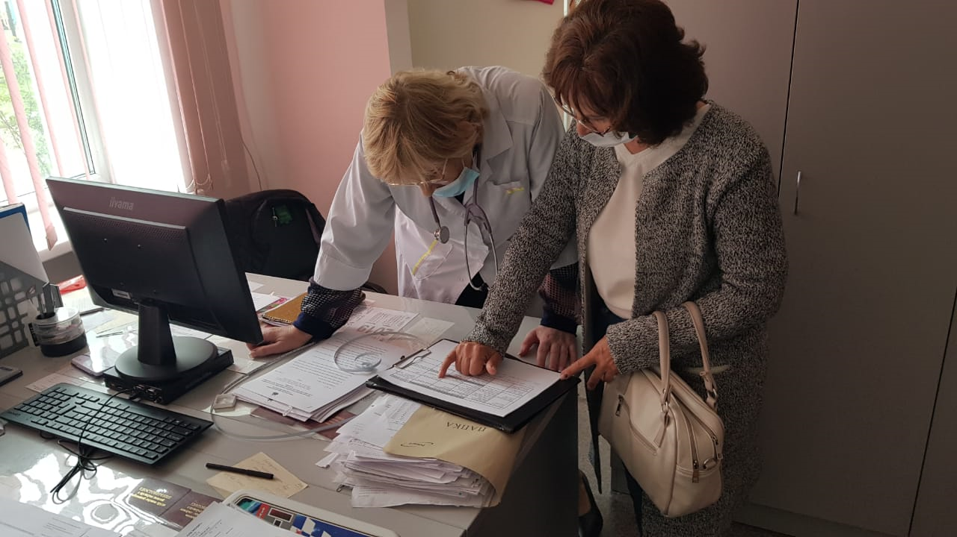
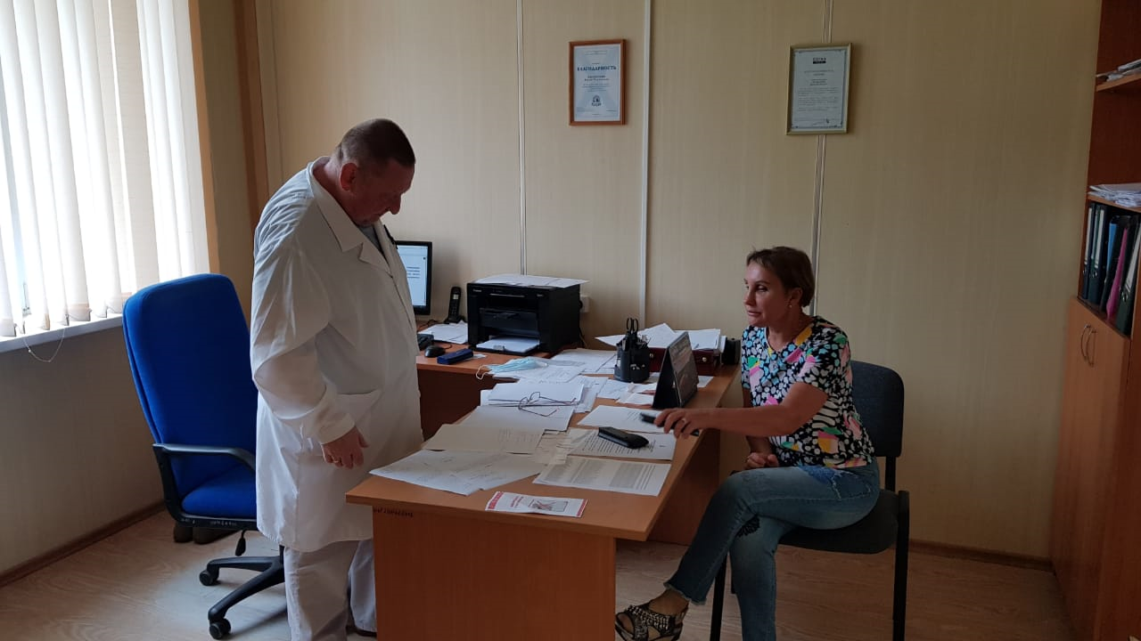
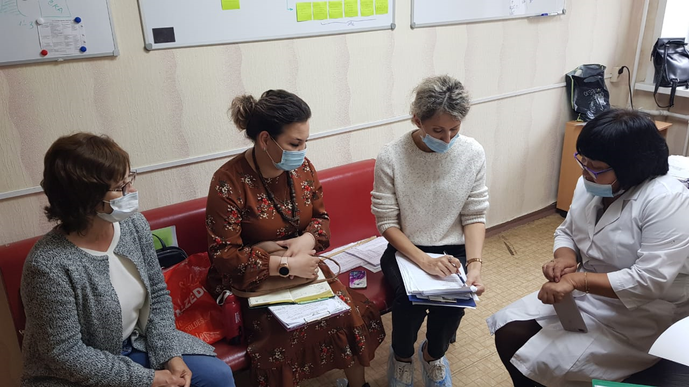
МАКСИМАЛЬНОЕ КОЛИЧЕСТВО ДЕФЕКТОВ ПРИ ПРОВЕДЕНИИ ПРОВЕРОК: -ГБУЗ «Макаровская ЦРБ»; - ГБУЗ «Ногликская ЦРБ»; -ГБУЗ «Углегорская ЦРБ»; -ГБУЗ «Курильская ЦРБ»; -ГБУЗ «Томаринская ЦРБ» МИНИМАЛЬНОЕ КОЛИЧЕСТВО ДЕФЕКТОВ ПРИ ПРОВЕДЕНИИ ПРОВЕРОК: -ГБУЗ «Анивская ЦРБ»; -ГБУЗ «Холмская ЦРБ»
ПРОВЕРКИ ГБУЗ СОЦМП

Slide 20


Благодарю за внимание

